Slide 1




  Sistema Político Brasileiro

Slide 2
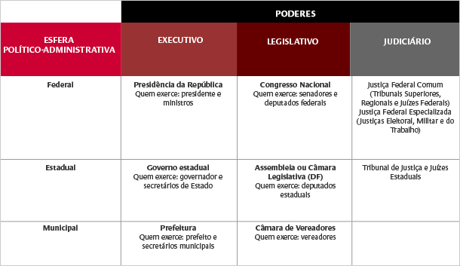

Slide 3

MUNICÍPIO
LEGISLATIVO
VEREADORES
4 anos
Eleição proporcional
Entre 9 e 55 por cidade
18 anos

Slide 4

MUNICÍPIO
EXECUTIVO
LEGISLATIVO
PREFEITO
VEREADORES
4 anos
4 anos
Eleição majoritária
Eleição proporcional
21 anos
Entre 9 e 55 por cidade
18 anos

Slide 5
MUNICÍPIO
“VI - o subsídio dos Vereadores será fixado pelas respectivas Câmaras Municipais em cada legislatura para a subsequente, observado o que dispõe esta Constituição, observados os critérios estabelecidos na respectiva Lei Orgânica e os seguintes limites máximos:
a) em Municípios de até dez mil habitantes, o subsídio máximo dos Vereadores corresponderá a vinte por cento do subsídio dos Deputados Estaduais;
b) em Municípios de dez mil e um a cinquenta mil habitantes, o subsídio máximo dos Vereadores corresponderá a trinta por cento do subsídio dos Deputados Estaduais;
c) em Municípios de cinquenta mil e um a cem mil habitantes, o subsídio máximo dos Vereadores corresponderá a quarenta por cento do subsídio dos Deputados Estaduais;
d) em Municípios de cem mil e um a trezentos mil habitantes, o subsídio máximo dos Vereadores corresponderá a cinquenta por cento do subsídio dos Deputados Estaduais;
e) em Municípios de trezentos mil e um a quinhentos mil habitantes, o subsídio máximo dos Vereadores corresponderá a sessenta por cento do subsídio dos Deputados Estaduais;
f) em Municípios de mais de quinhentos mil habitantes, o subsídio máximo dos Vereadores corresponderá a setenta e cinco por cento do subsídio dos Deputados Estaduais;” (CF, art. 29)
“a remuneração e o subsídio dos ocupantes de cargos, funções e empregos públicos da administração direta, autárquica e fundacional, dos membros de qualquer dos Poderes da União, dos Estados, do Distrito Federal e dos Municípios, dos detentores de mandato eletivo e dos demais agentes políticos […] não poderão exceder o subsídio mensal, em espécie, dos Ministros do Supremo Tribunal Federal […]” (CF, art. 37 XI)
Quanto ganham?
R$ 39.293

